Slide 1
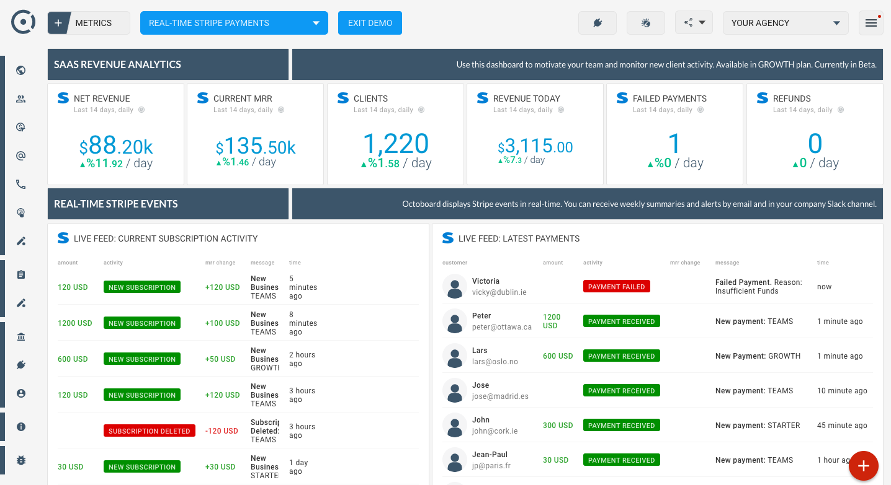








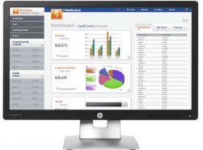








Slide 2



Classpip-movil-profesor
socket
Classpip-dashboard
Classpip-server
socket
socket
http
http
http
http
Classpip-movil-estudiante
Classpip-API

